Slide 1
PHÒNG GD&ĐT QUẬN LONG BIÊN TRƯỜNG MẦM NON SƠN CA
HƯỞNG ỨNG TUẦN LỄ HỌC TẬP SUỐT ĐỜI NĂM 2021
GIỚI THIỆU SÁCH VỀ BÁC HỒ
-“Bác Hồ tấm gương mẫu mực về sự giản dị” - Nhà xuất bản Lao động
- “Kể chuyện Bác Hồ” – Nhà xuất bản Giáo dục
- “Những tấm gương ham đọc sách và tự học thời đại Hồ Chí Minh” - Nhà xuất bản thông tin và truyền thông
Long Biên, tháng 10/2021

Slide 2
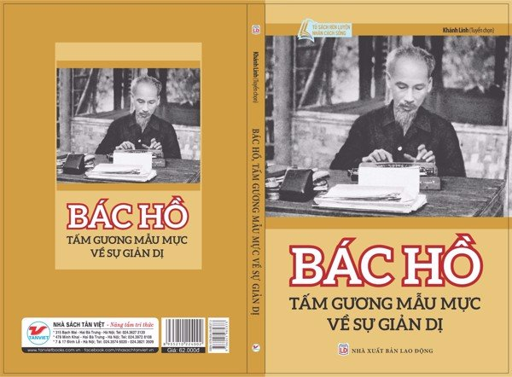
- Tác phẩm “Bác Hồ tấm gương mẫu mực về sự giản dị” - Nhà xuất bản Lao động

Slide 3
BÁC HỒ - TẤM GƯƠNG MẪU MỰC VỀ SỰ GIẢN DỊ
“Bác Hồ tấm gương mẫu mực về sự giản dị” do Khánh Linh tuyển chọn. Sách do nhà xuất bản Dân trí phát hành năm 2018, gồm 195 trang, in trên khổ 13,5x20,5cm, tập hợp gần 30 bài nói, bài viết về sự giản dị, khiêm tốn, gần gũi với nhân dân của Bác Hồ.
Với 28 bài viết được tuyển chọn đưa vào cuốn sách từ nhiều nguồn tư liệu khác nhau xong tất cả đều khắc họa đậm nét hình ảnh một con người có cuộc sống hết sức giản dị, thanh cao. Đó lại chính là Bác Hồ - vị Chủ tịch nước vô cùng kính yêu của dân tộc Việt Nam.

Slide 4
BÁC HỒ - TẤM GƯƠNG MẪU MỰC VỀ SỰ GIẢN DỊ
Bác Hồ là một tấm gương mẫu mực về sự giản dị và khiêm tốn, luôn gần gũi với nông dân. Cuộc đời Bác gắn liền với những nơi ở thật bình dị, những ngày ở Tân Trào cũng như ở chiến khu Việt Bắc, Bác vẫn luôn giản dị, tiết kiệm, siêng năng... Bác quý từng hạt gạo, hạt cơm vì đó là công sức lao động của nhân dân. Bác chỉ có vài bộ quần áo thay đổi, tuy đã cũ nhưng vẫn mặc đi mặc lại hàng ngày. Từ đồ dùng, cặp sách cho đến nơi Bác ở cũng chỉ vỏn vẹn mấy món đồ. Tuy là Chủ tịch nước nhưng Bác sống rất giản dị, không kiêu căng mà rất gần gũi, thân thiện với mọi tầng lớp nhân dân. Sự thân thiện của Bác làm cho mọi người thấy tự nhiên và thoải mái, ở bên Bác giống như ở bên người cha, người chú, người anh vậy.

Slide 5
BÁC HỒ - TẤM GƯƠNG MẪU MỰC VỀ SỰ GIẢN DỊ
Cuốn sách: “Bác Hồ tấm gương mẫu mực về sự giản dị” là một trong 10 cuốn sách trong bộ sách Tủ sách rèn luyện nhân cách sống được nhà sách Tân Việt phối hợp với Nhà xuất bản Lao động, Dân trí xuất bản và phát hành. Đây là cuốn sách dành cho mọi đối tượng bạn đọc có thể đọc, từ người lớn đến thiếu nhi. Hy vọng sách sẽ được các đồng chí đón đọc như một cẩm nang quý để rèn cho mình đức tính giản dị, tiết khiệm, khiêm nhường theo Bác nhằm ngày càng hoàn thiện bản thân sống có ích hơn.

Slide 6
BÁC HỒ - TẤM GƯƠNG MẪU MỰC VỀ SỰ GIẢN DỊ
Tên sách | Kích thước | Liên kết
Bác Hồ Tấm Gương Mẫu Mực Về Sự Giản Dị tải về từ EasyFiles | 5.4 mb. | tải về
Bác Hồ Tấm Gương Mẫu Mực Về Sự Giản Dị tải xuống miễn phí từ OpenShare | 5.8 mb. | tải về
Bác Hồ Tấm Gương Mẫu Mực Về Sự Giản Dị tải xuống miễn phí từ WeUpload | 4.3 mb. | tải về
Bác Hồ Tấm Gương Mẫu Mực Về Sự Giản Dị tải xuống miễn phí từ LiquidFile | 5.1 mb. | tải về

Slide 7
- Tác phẩm “Kể chuyện Bác Hồ” - Nhà xuất bản Giáo dục

Slide 8
Kể chuyện Bác Hồ
Bộ sách “Kể chuyện Bác Hồ”. Bộ sách gồm 9 tập do Nguyễn Văn Chương, Nguyễn Hữu Đảng, Trần Ngọc Linh, Lương Văn Phú sưu tầm và tuyển chọn, được nhà xuất bản Giáo dục phát hành, gồm nhiều tập, mỗi tập đều mang sắc thái riêng, song tất cả các câu chuyện trong sách đều hết sức sinh động, đồng thời là những bài học vô cùng quý báu về phẩm chất kiên cường đấu tranh vì quyền tự do của con người, về hoà bình và hạnh phúc của nhân dân, là tấm gương sáng về đạo đức cho chúng ta học tập, nhất là đối với các em học sinh, sinh viên trong việc rèn luyện, tu dưỡng phẩm chất con người mới hôm nay.

Slide 9
Kể chuyện Bác Hồ
Đến với tập 1, bằng những câu chuyện kể với ngôn ngữ mộc mạc, tác giả đã khắc họa thời niên thiếu và những nét son nổi bật trong cuộc đời Bác. Những câu chuyện trong cuốn sách thật cảm động, đồng thời cũng là những bài học vô cùng quý báu sẽ đưa các bạn ngược thời gian trở về với làng Sen, huyện Nam Đàn, tỉnh Nghệ An nơi Bác đã sinh ra và lớn lên với những năm tháng Bác đấu tranh không mệt mỏi vì quyền tự do của con người, hòa bình của các dân tộc trên thế giới.

Slide 10
Kể chuyện Bác Hồ
Hơn thế nữa chúng ta còn cảm nhận được những tình cảm nồng nàn, nhân ái Bác dành tặng cho quê hương, đất nước và con người Việt Nam. Đặc biệt, dù Bác rất bận nhưng Bác luôn quan tâm, dành tình cảm yêu thương đặc biệt cho các thiếu niên, nhi đồng và hình ảnh từ trang 113 đến trang 121 đã cho chúng ta thấy một Bác Hồ kính yêu, một người cha già với đàn con thơ.
Đọc truyện và tải miễn phí tại MOBI Books

Slide 11
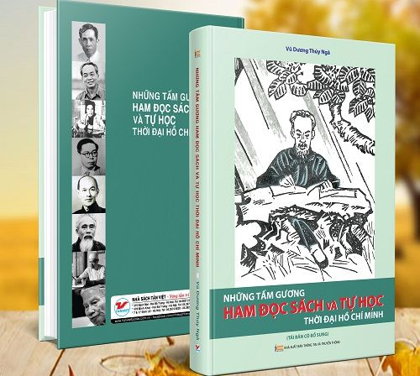
- Tác phẩm: “Những tấm gương ham đọc sách và tự học thời đại Hồ Chí Minh” - Nhà xuất bản thông tin và truyền thông

Slide 12
Những tấm gương ham đọc sách và tự học thời đại Hồ Chí Minh
Cuốn sách “Những tấm gương ham đọc sách và tự học thời đại Hồ Chí Minh”. Do Tiến sĩ Vũ Dương Thúy Ngà nghiên cứu, sưu tầm và tuyển chọn, Nhà xuất bản Lao động phát hành năm 2019, sách dày 230 trang, in trên khổ giấy 14,5x20,5cm. Nội dung sách được chia 2 phần:
Phần I: Chủ tịch Hồ chí Minh với sách báo và đọc sách báo: Sách báo - Người bạn đường tri kỷ của Chủ tịch Hồ Chí Minh; Quan điểm của Chủ tịch Hồ Chí Minh về vai trò, tác dụng của sách báo; Phương pháp đọc sách báo của Chủ tịch Hồ Chí Minh; Quan điểm của Chủ tịch Hồ Chí Minh về tự học; … vv. Đọc phần nội dung này người đọc sẽ học tập được về phương pháp đọc sách và tấm gương tự học không ngừng ở Chủ tịch Hồ Chí Minh

Slide 13
Những tấm gương ham đọc sách và tự học thời đại Hồ Chí Minh
Phần II: Giới thiệu 8 tấm gương 8 nhân vật lỗi lạc tiêu biểu cho các lĩnh vực đạt Giải thưởng Hồ Chí Minh cho những công trình khoa học có giá trị với đất nước. Tổng bí thư Lê Duẩn, Đại tướng Võ Nguyên Giáp, giáo sư Tạ Quang Bửu, giáo sư Trần Đại Nghĩa, nhà bác học Lương Định Của, nhà sử học Đào Duy Anh, bác sĩ Tôn Thất Tùng và giáo sư Hoàng Tụy. Chính nhờ tình yêu với sách, nghị lực vượt lên mọi khó khăn, gian khổ để học và sáng tạo, họ đã đạt được những thành công nhất định. Từ một thầy giáo dạy lịch sử, với sự thông minh, tinh thần tự học, Đại tướng Võ Nguyên Giáp đã trở thành biểu tượng, niềm tự hào thể hiện tinh hoa, khí phách của dân tộc Việt Nam; Nhà nghiên cứu lịch sử văn hóa Đào Duy Anh chú trọng việc tìm đến những tư liệu gốc kết hợp với điền dã; Giáo sư - Bác sĩ Tôn Thất Tùng, Nhà toán học Hoàng Tụy chú trọng việc đọc toàn diện để phát huy trí tưởng tượng, nuôi dưỡng sáng tạo, bồi dưỡng tâm hồn…

Slide 14
Những tấm gương ham đọc sách và tự học thời đại Hồ Chí Minh
Tiến sĩ Vũ Dương Thúy Ngà đã dành nhiều năm nghiên cứu tìm hiểu về những tấm gương ham đọc sách và không ngừng tự học của Bác Hồ và một số nhà cách mạng tiền bối để cung cấp cho người đọc nguồn tư liệu dồi dào, phác họa chi tiết về lòng say mê đọc sách và tự học của những trấm gương tiêu biểu của thời đại Hồ Chí Minh, khẳng định sự thành công và uyên bác lỗi lạc của họ gắn bó với việc đọc sách và tự học soi rọi cho chúng ta học tập và noi theo.
Ngoài những giá trị lịch sử, giá trị tư liệu, cuốn sách còn là một tài liệu tham khảo hữu ích về phương pháp đọc sách và tự học cho tất cả bạn đọc. Sách cũng có thể được sử dụng như một cuốn cẩm nang quý giá giúp ích cho mỗi chúng ta trong việc đọc sách và học tập suốt đời.

Slide 15
Những tấm gương ham đọc sách và tự học thời đại Hồ Chí Minh
Download sách tại 123downloadsach.club
với nhiều định dạng khác nhau cho máy tính và di động pdf ...

